Slide 1

PLAYBACK ERROR…
LEOTOPIA 2050
RWD
Benjamin Imsirovic
Simon Rausch-Schott
Maximilian Siegl
Arsham Edalatkhah

Slide 2
Vision und Mission
Vision
01
02
Mission
Nachhaltiges Wohnen in der Zukunft 2050
Siegerteam beim IMMOTOPIA Innovation Award
Notes:
Vision – Mission - Leitbild

Slide 3
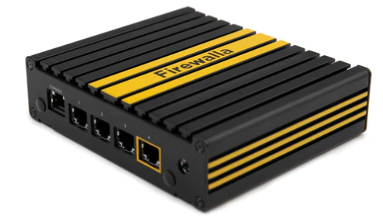
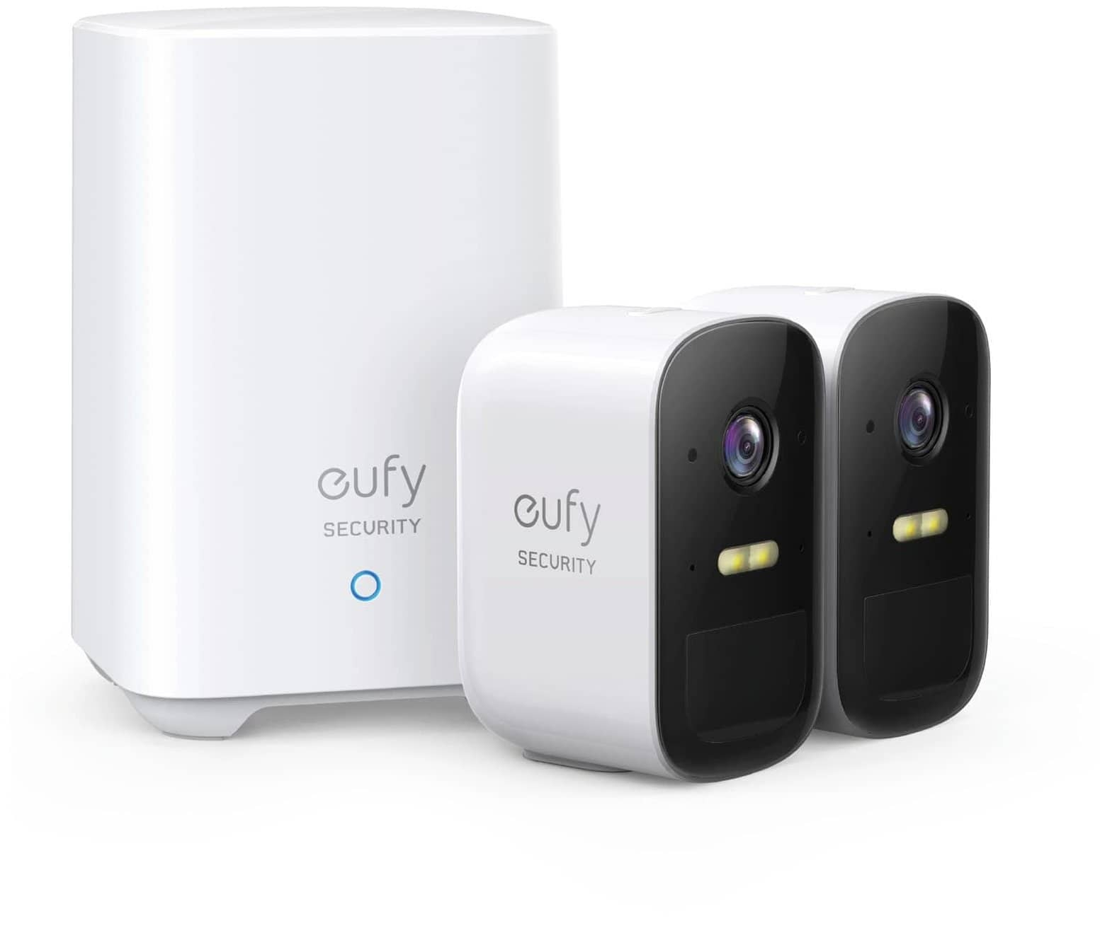
Abgabe Wettbewerb
5 minütige Präsentation
Gesamtkonzept aus Teillösungen
Privacy – zB. Firewalla Gold
Surveillance – zB. eufyCam 2c oder AXIS
Comfort – zB. loxone
…

Slide 4
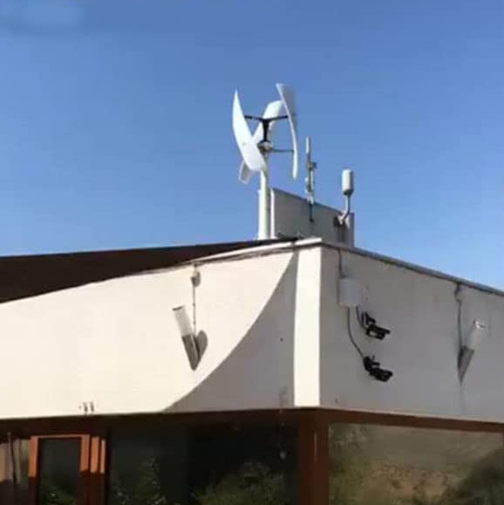
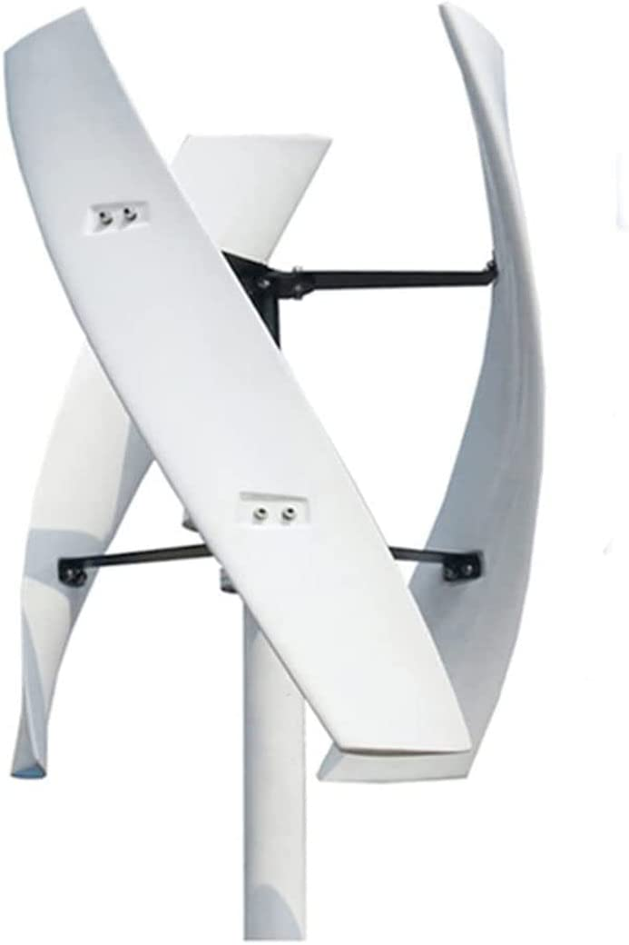
Windrad

Slide 5
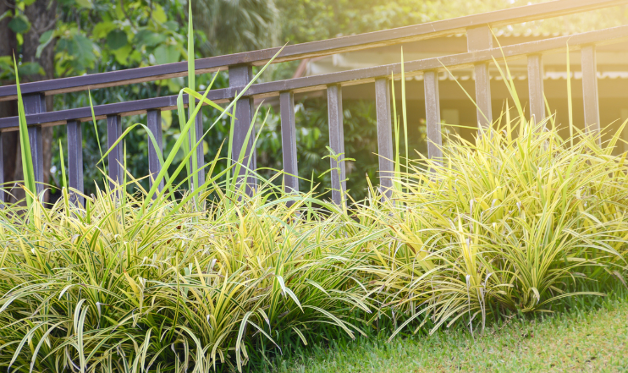
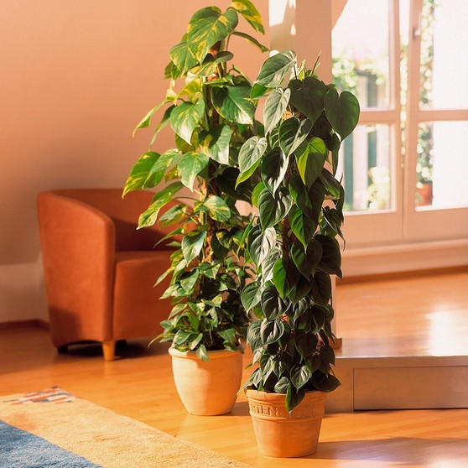
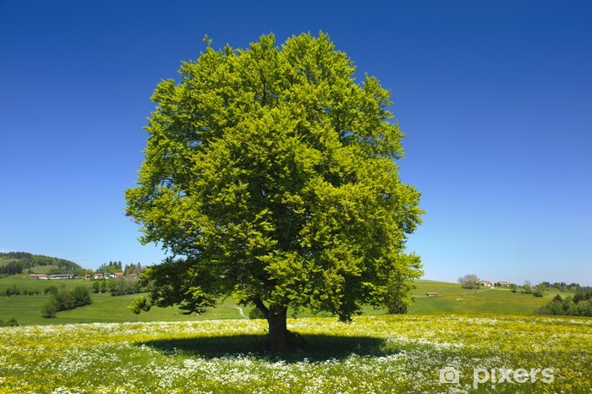
Pflanzen
Garten
Zimmer
Wald
Grünlilie
Gummibaum
Buche

Slide 6
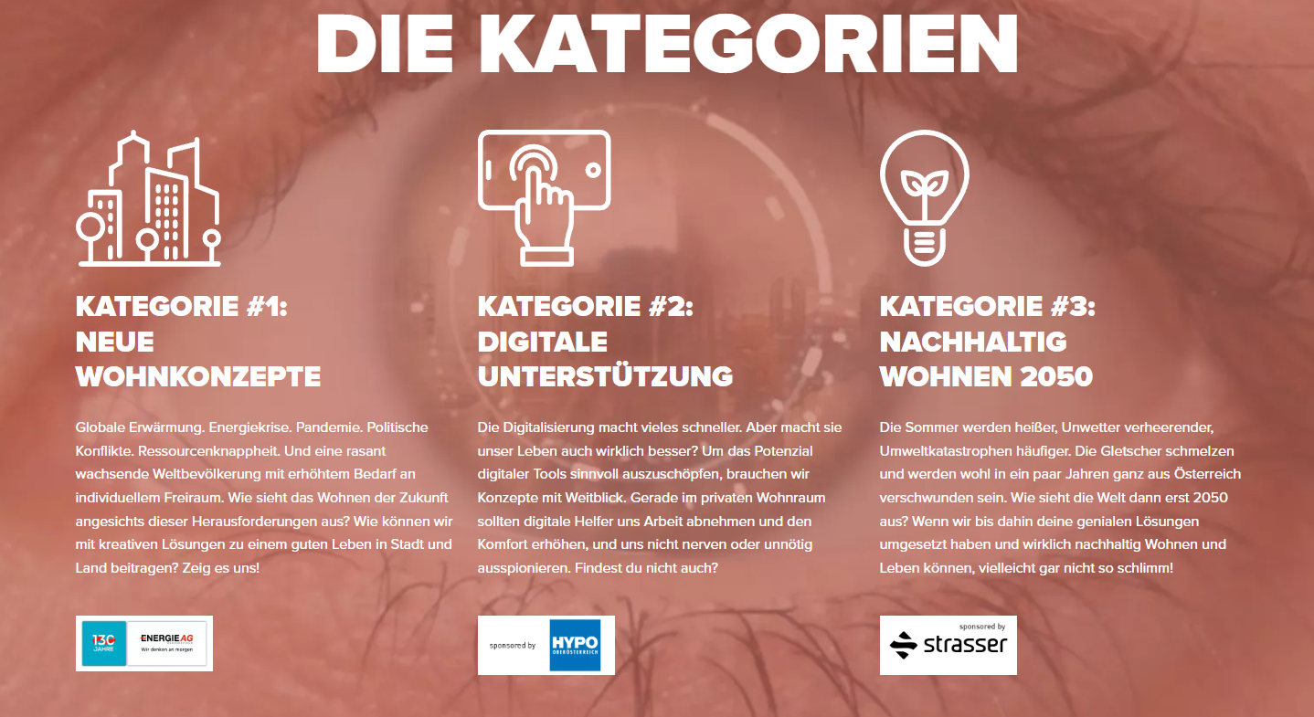
Keywords
Energieautark / Energieeffizient
Smart-Home
Sicherheit
Ambient Assisted Living (AAL)
Nachhaltigkeit mit neuen technischen Lösungen (Wasserstoff- und Eisspeicher, …)

Slide 7
Wie wird 2050 aussehen?
Bevölkerung, etc.
...

Slide 8
„PV war der Anfang, mit Wind geht es weiter?“
Energieautark

Slide 9


Umfrage unter 1300 Schüler*innen
VIDEO LOADING
PLAY

Slide 10
Wenn du an das Jahr 2050 denkst, was wird sich im Bereich Wohnen ändern?
Positive Aspekte:
Nachhaltigkeit wird immer wichtiger
Mehr Photovoltaik
Automatisierung und Fernsteuerung von Häusern
Umstieg von fossilen Energieträgern zu einer nachhaltigen Energieversorgung
Mehr Technologie (Smart-Home, Roboter, PV in Fensterscheiben)

Slide 11
Was verbindest du mit dem Begriff Smart-Home?
Sprach-, Gesten- oder Fernsteuerung per Handy (Licht, Heizung, Jalousien, etc.) + Keine Knöpfe/Schalter mehr
Automatisierung von Abläufen
Sicherheitsrisiken (Abhorchen, Hackbar, Überwachung, Blackout)
Verletzung der Privatsphäre
Erhöhte Lebensqualität durch individuelle Anpassung der Wohnbedingungen an Anwesende
KI und IoT
Zeit- und Energieersparnis

Slide 12
Wie kann der Alltag durch digitale Lösungen unterstützt werden?
Automatisierte Nachbestellung von Produkten (Lebensmittel, …)
Home Office: Kommunikation durch VR, AR und Hologramme
Automatisiertes Kochen
Altenpfleger-Roboter (Bsp.: Tesla-Roboter „Optimus“)
Sprachgesteuerte Elemente in Haushalten
Digitalisierte Kalender (Reminder)

Slide 13
Welche Technologien werden die Zukunft des Wohnens bestimmen?
KI & Robotik
3D Drucker
KI für Routineanalysen
Home Automation Bus (openHAB)
Gesicht- und Spracherkennung
Fingerabdruck Sensoren & Pupillen Scanner

Slide 14
Wie möchtest du in Zukunft wohnen?
Günstiges und umweltfreundliches Haus im Einklang mit der Natur
Luxuriöses und modernes Haus mit Smart-Pool
Wohnen mit SmartHome Technologien

Slide 15
Nennungen
225

Slide 16
Nennungen
223

Slide 17
Heizarten – Vergleich
Umfrage
Erdgas 32%
Erdöl 6%
Wärmepumpe 13%
Fernwärme 22%
Pellets 19%
Sonstige 8%
Österreich ∅
Erdgas 23%
Erdöl(+Flüssiggas) 16%
Wärmepumpe(+Solar) 8%
Fernwärme 29%
Pellets 19%
Sonstige 5%

Slide 18
PV = Photovoltaik
Nennungen
222

Slide 20
E-Auto Bestand AT 2022
1,1%
Umfrage
Ja 14,4%
Nein 85,6%
Nennungen
224

Slide 21
Nennungen
165

Slide 22
Sonstige Smart-Home Geräte
Homeassistant
Strommanagement
Jalousiensteuerung
Türen- und Toröffner
Küchengeräte (Kühlschrank, Wasserkocher, Ofen)
SmartTV und Stereoanlage

Slide 23
Mögliche Plattformen
Shelly
Open Source
Nachrüstbare Teile f. bestehende Infrastruktur (zB. Smarte-Relays)
Tinkerforge
Open Source
34 Sensoren verfügbar
Eher modularer/atomarer („kleinere Teile“ => mehr selbst bauen)
Home Assistant
Open Source
OpenHab
Open Source
Domoticz
Open Source

Slide 24
Dashboard Ansichten - Gliederung
Mögliche Ansichten:
Sicherheit
Zeigt zB. ob Türen abgeschlossen sind oder ob jemand ums Haus schleicht
Komfort
zB. Temperaturen, Luftfeuchtigkeit, Lichter, etc.
Outdoor
zB. Außentemperatur, andere Geräte im Außenbereich, etc.
Indoor
Sonstige Geräte im Innenbereich

Slide 25
Vielen Dank!
Fragen?

